Slide 1


(2주 온라인 수업 기간)
자료 대출/반납 이용 안내
이용 대상: 재학생 및 교직원
이용 기간: 2020.3.16.(월) ~ 3.27.(금) (2주)
이용자별 대출 권 수 및 기간
문의: 대출실(☎ 850-5472~4), 대구분관(☎ 650-8032~3)
구분 | 대출 권 수 | 대출기간 | 비고
학부생 | 10권 | 14일 | 1회 연장가능
대학원생 | 15권 | 30일
교원 | 50권 | 180일
직원 | 25권 | 60일
강사 | 25권 | 60일

Slide 2
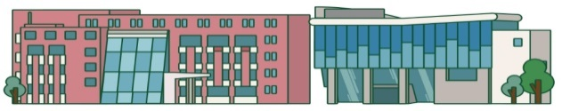
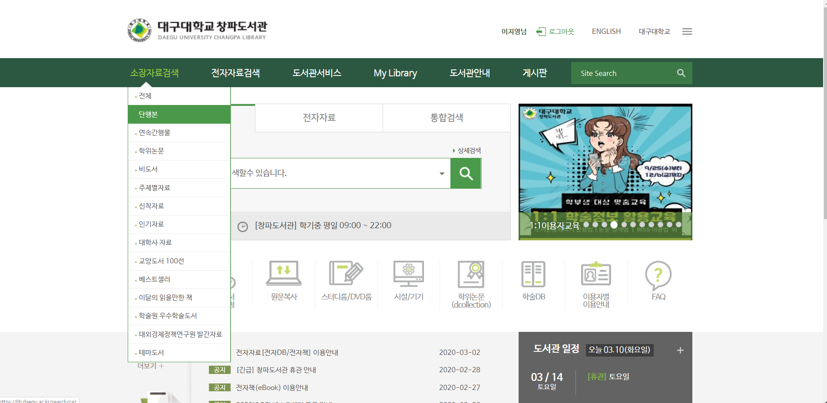
자료 검색 방법
창파도서관 홈페이지(http://lib.daegu.ac.kr)
소장자료검색 클릭
단행본 클릭
자료 검색

Slide 3
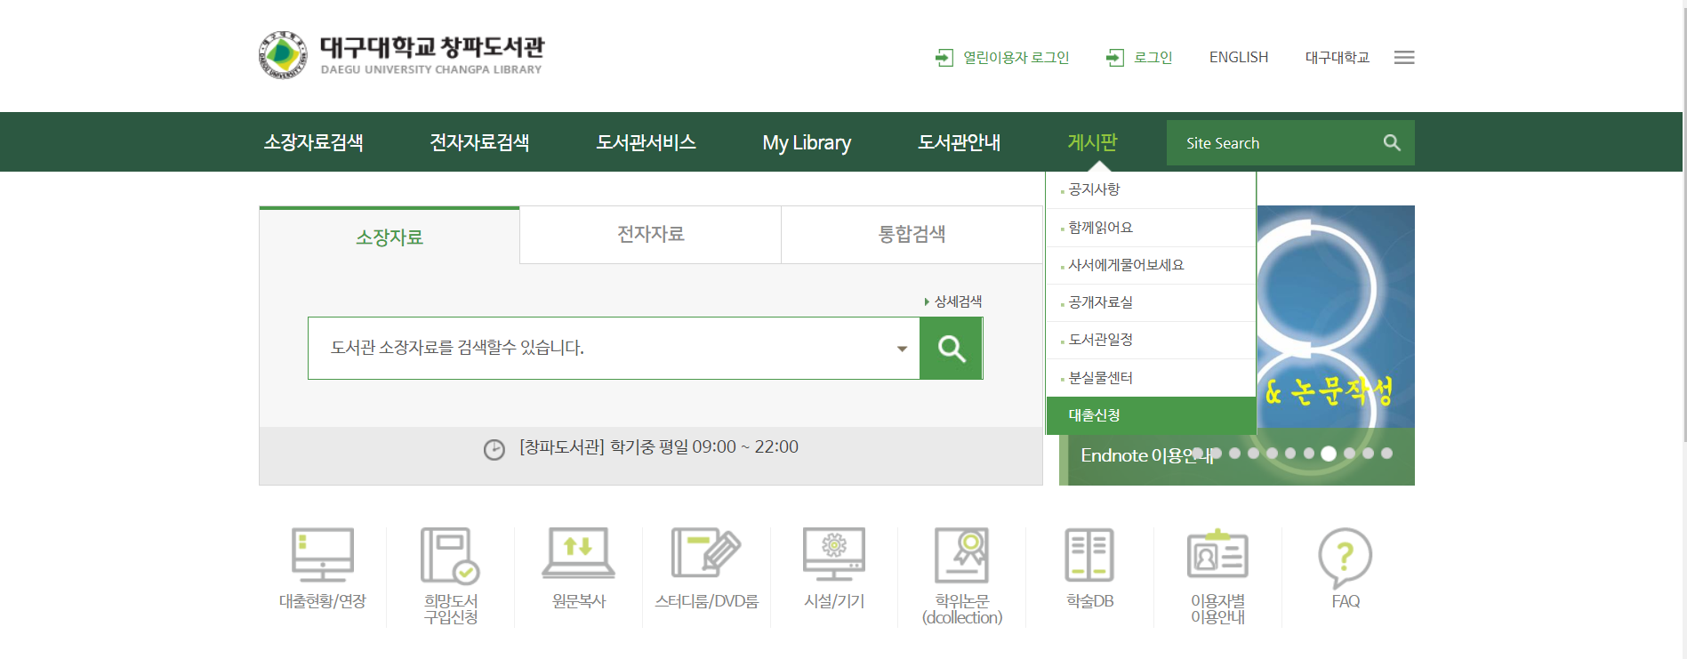
홈페이지 로그인 게시판 대출신청

Slide 4
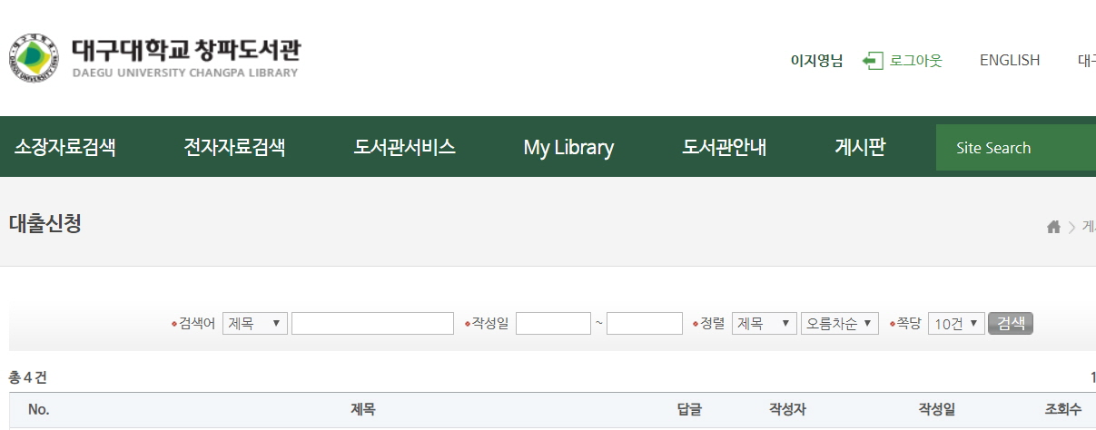
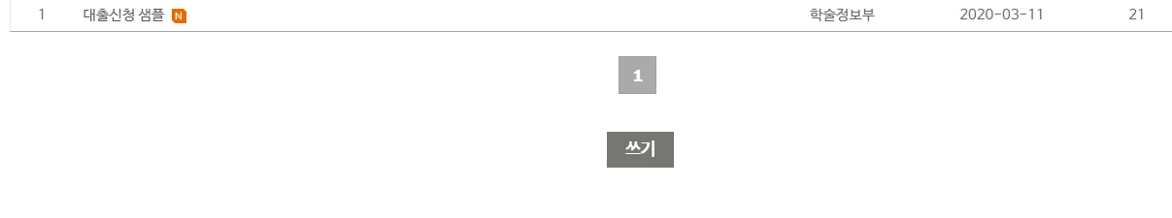
대출신청 쓰기

Slide 5
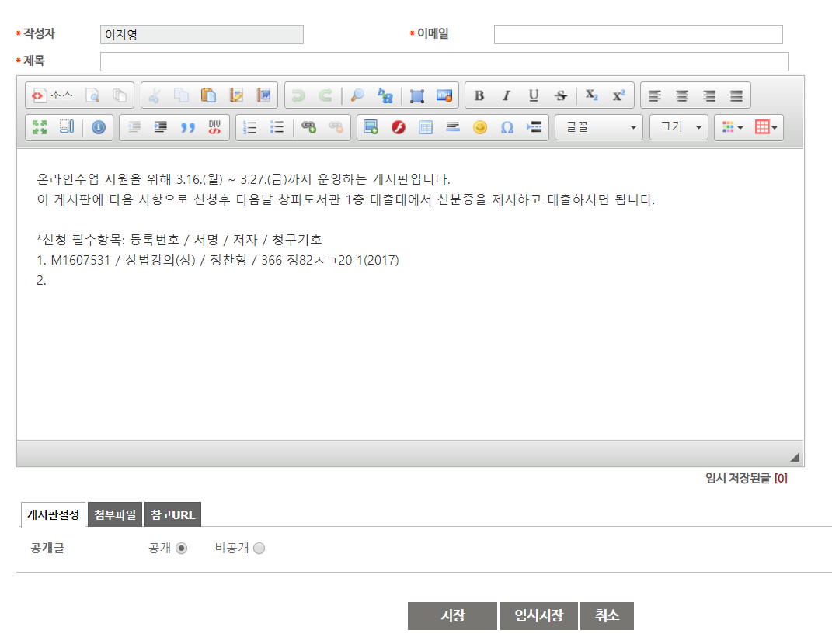
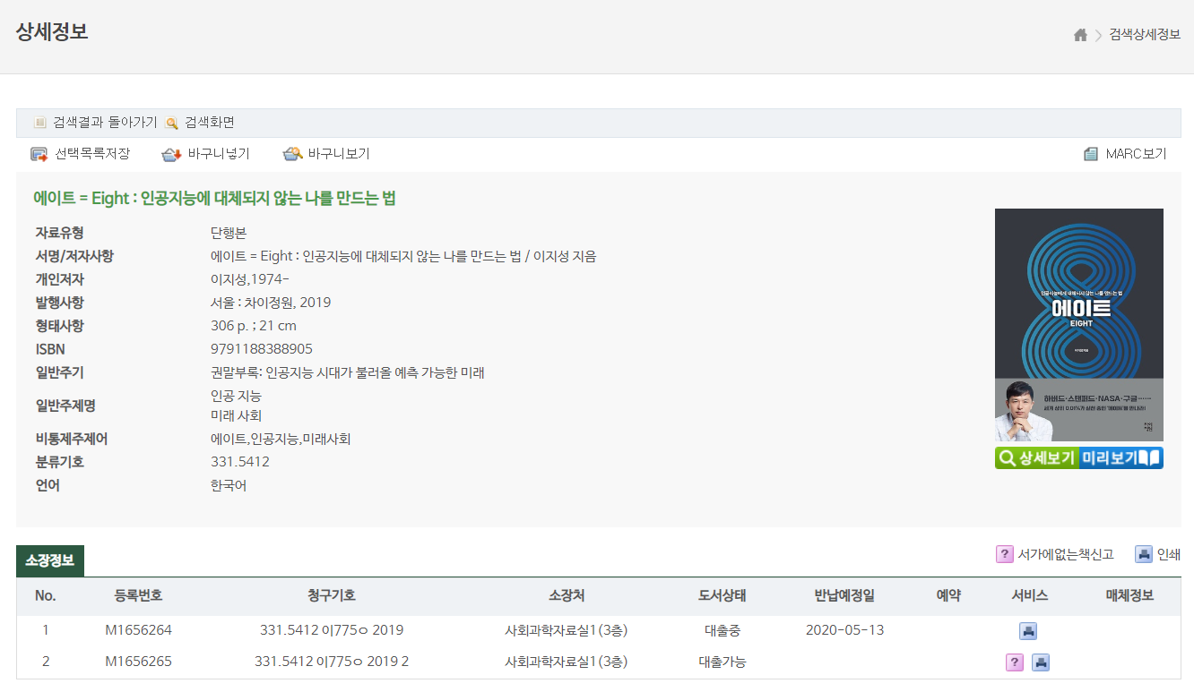
쓰기 저장
2
3
1
2
3
4
1. 등록번호 서명 저자 청구기호
※ 도서상태: 대출가능 도서만 신청 가능합니다.
1
4

Slide 6
신청자료 수령/ 반납 방법 안내
  수령 방법: 신청 후 다음날 창파도서관 1층 대출대/ 대구분관 자료실 (신분증 지참)
반납 방법: 무인반납함 또는 택배반납 가능
  무인반납함 장소: 창파도서관 입구/ 자유열람관 입구/ 대구분관 입구
반납예정일 연기: 3.16.(월) ~ 3.27.(금) 3.30.(월) 일괄 적용

